Slide 1

MehMatster
итоговый проект в яндекс лицее
Выполняли: Коноплева Анжелика, Кечуткин Игорь, Кривоногов Андрей, Гончарова Вера

Slide 2
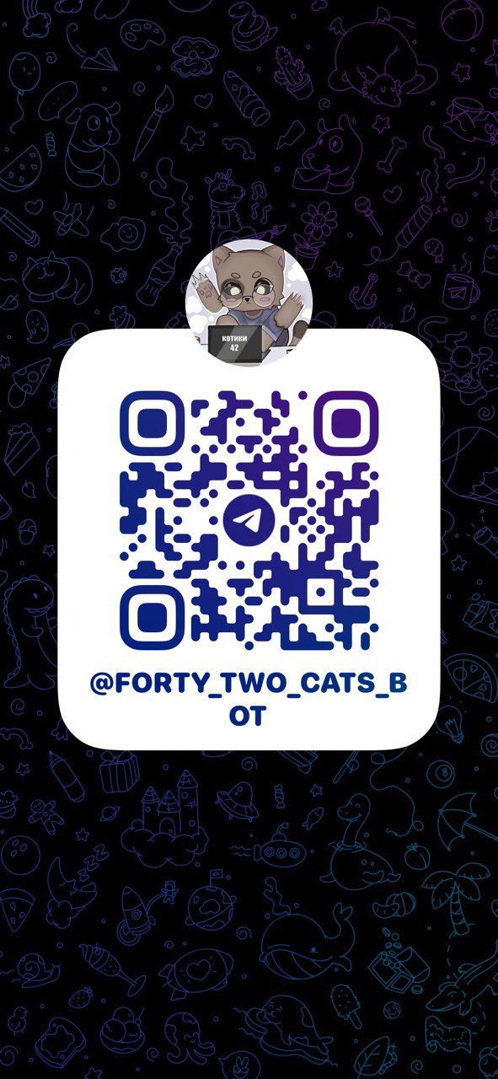
Зачем нужен наш бот?
Как решить данную проблему?
Тяжелая жизнь студентов
Тяжелая жизнь выпускников школ
Неудобный сайт ЮФУ и Мехмата
Создать дружелюбного бота-помощника для взаимодействия со студентами и абитуриентами
Проект представляет собой тг и вк бота
Целевая аудитория: студенты, абитуриенты мехмата
Функциональные требования
Регистрация
студент(постоянный пользователь)
Просмотр навигации
Просмотр расписания преподавателей и информации о них
Доступ к своему расписанию
Последние новости ЮФУ и Мехмата
абитуриент(гость)
Просмотр количества бюджетных, платных мест и проходных баллов
на специальностях

Slide 3
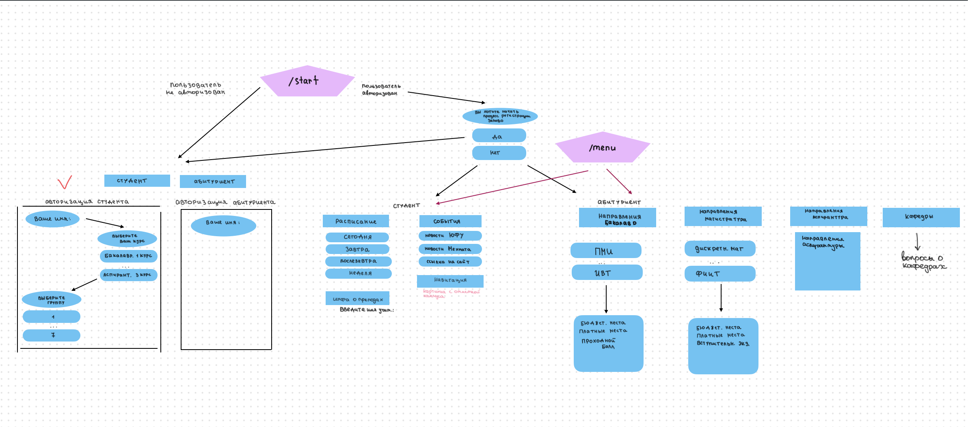
Структура бота
Инструменты
Python
HuggingFace
LMStudio
Amvera
Библиотеки
aiogram
vk_api
sqlite3
pandas
asyncio
requests
beautifulsoup4
schedule

Slide 4
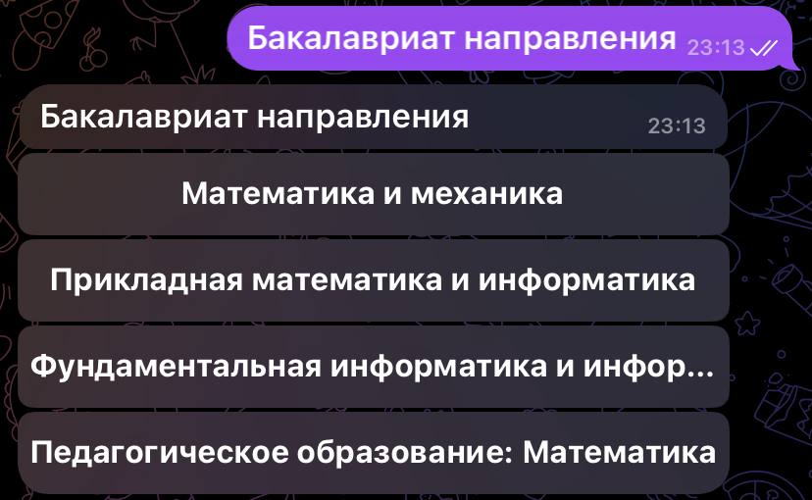
Абитуриент возможности
сохраняется в бд только имя
вся информация в моменте парсится с сайта
может выбрать направления или задать вопрос помощнику
т.е нейросети

Slide 5
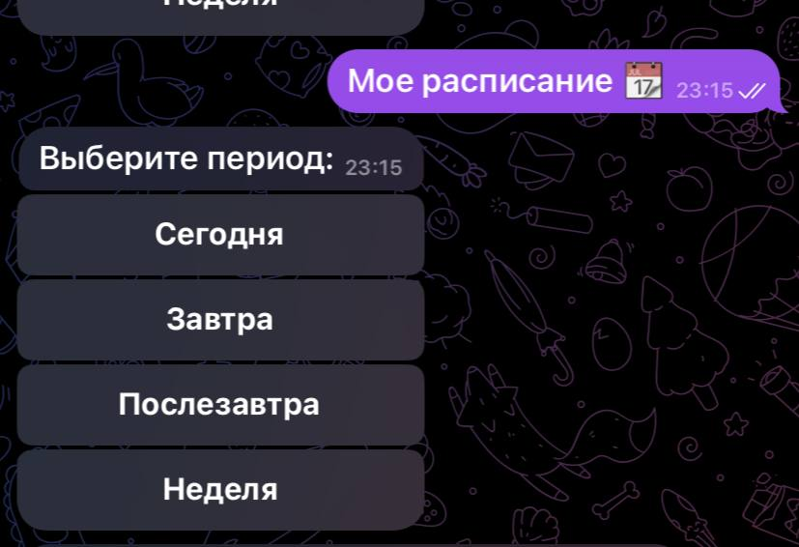
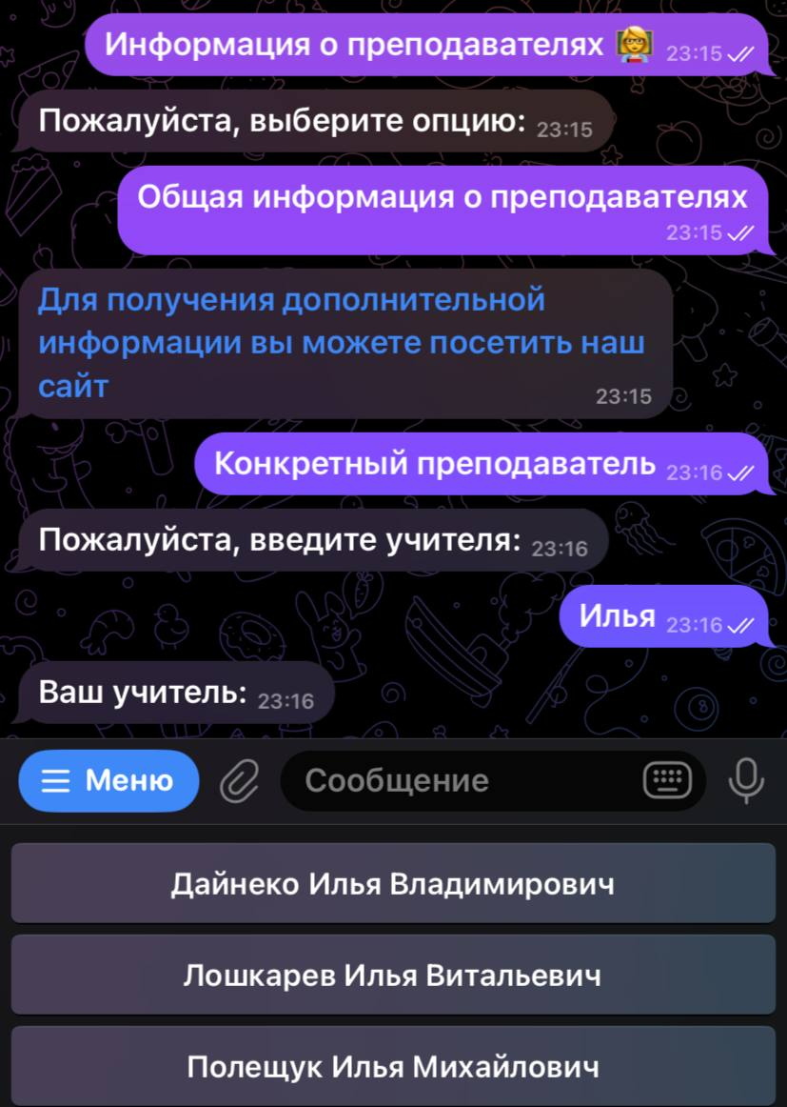
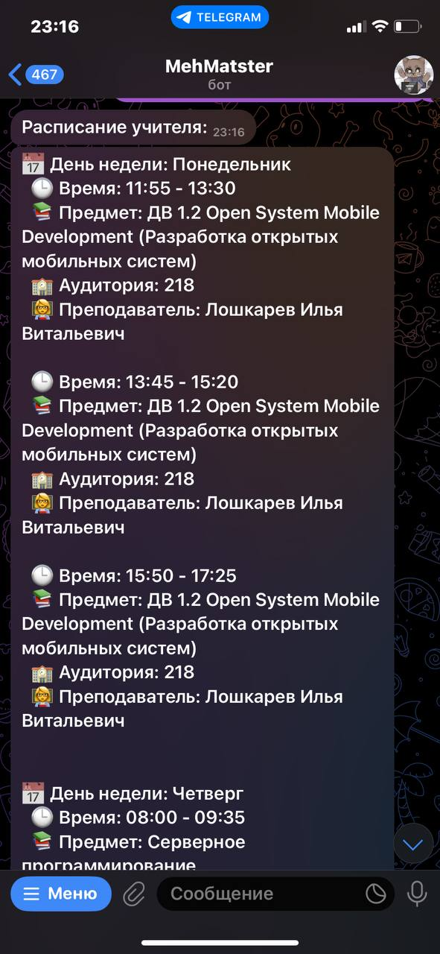
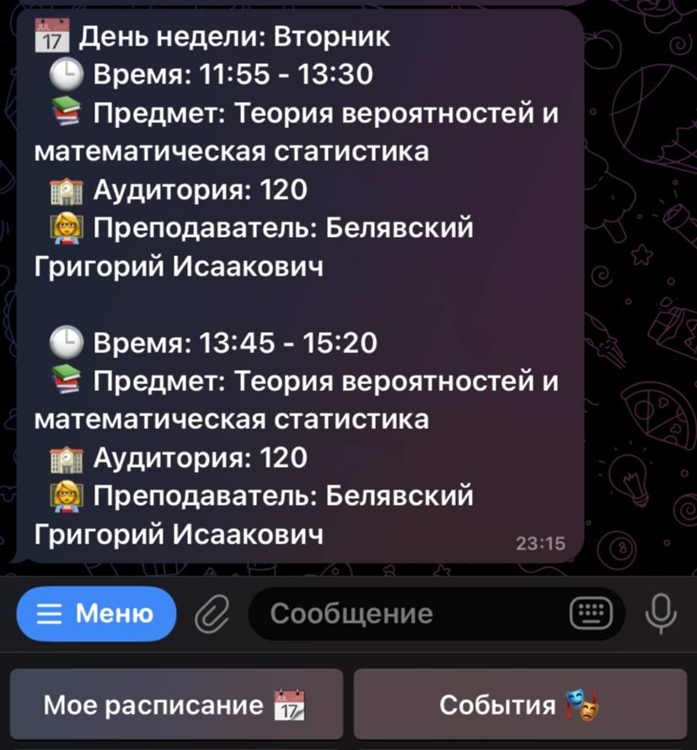
Студент возможности
Мое расписание
Навигация
Информация о преподавателях
для расписания студента и преподавателей
используем API ЮФУ

Slide 6
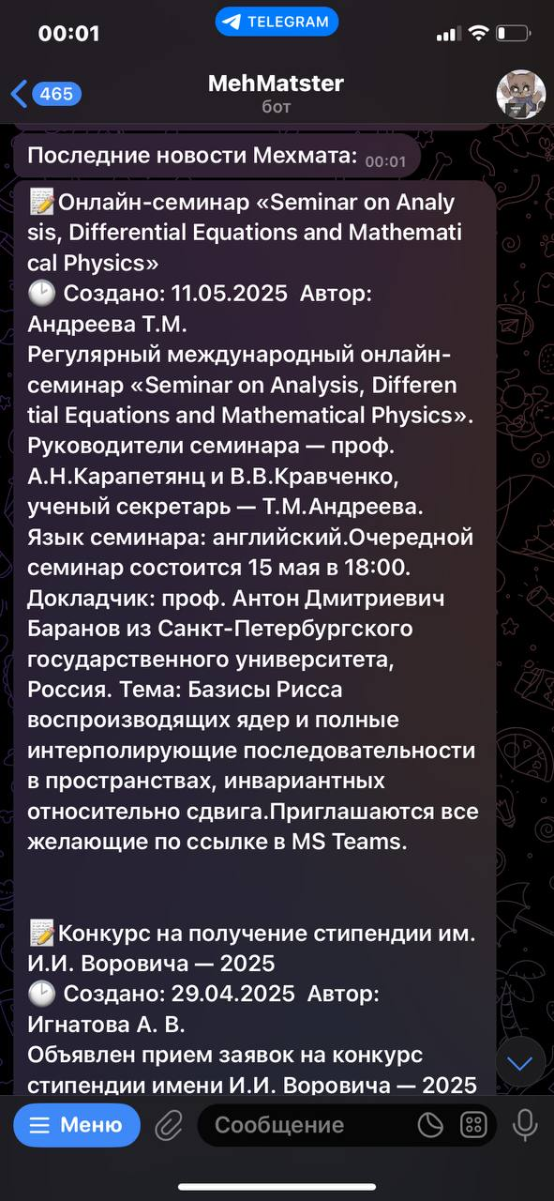
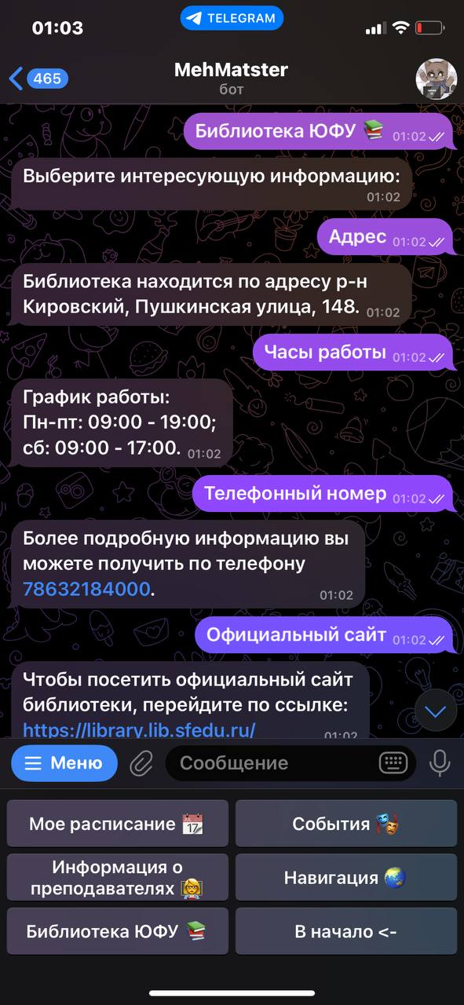
Студент возможности
парсится с двух сайтов

Slide 7
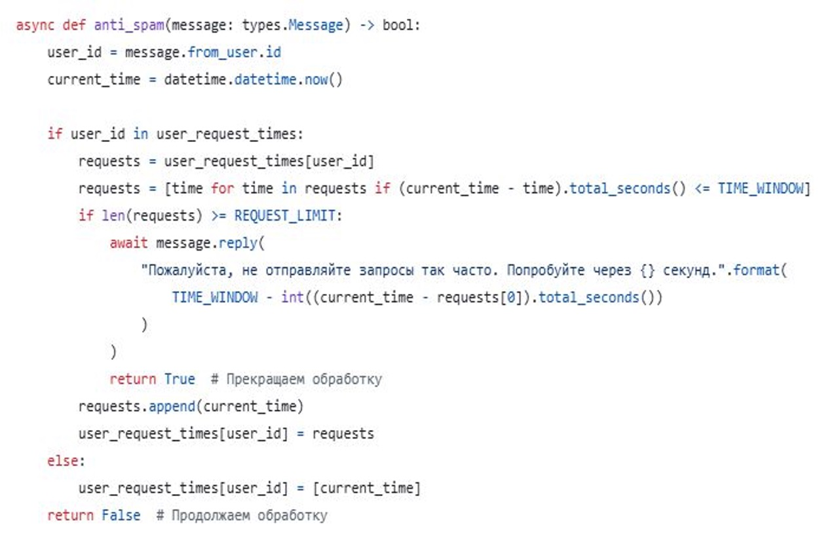
Защита от спама

Slide 8
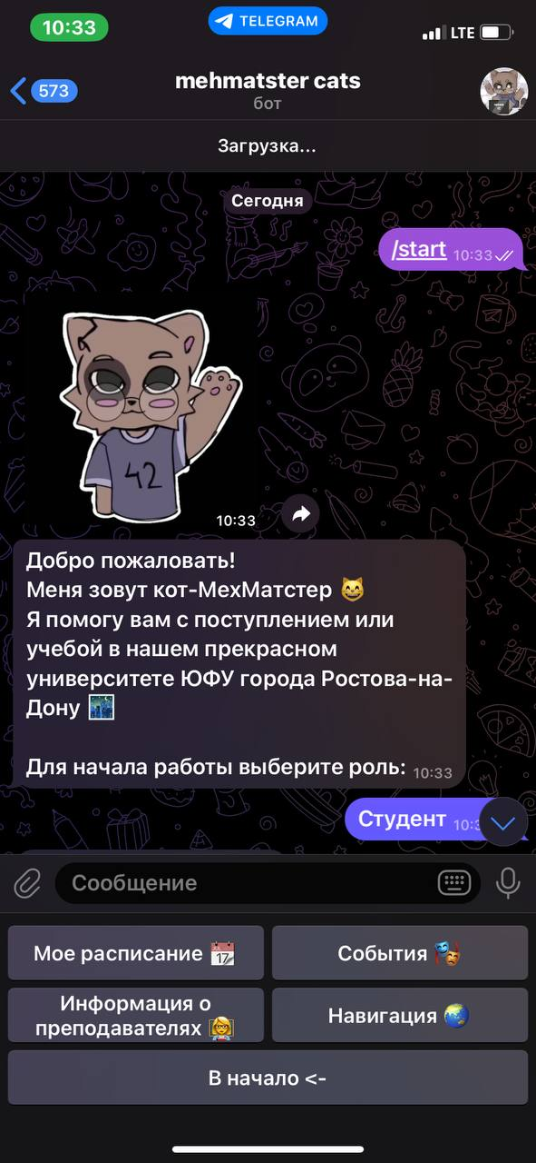
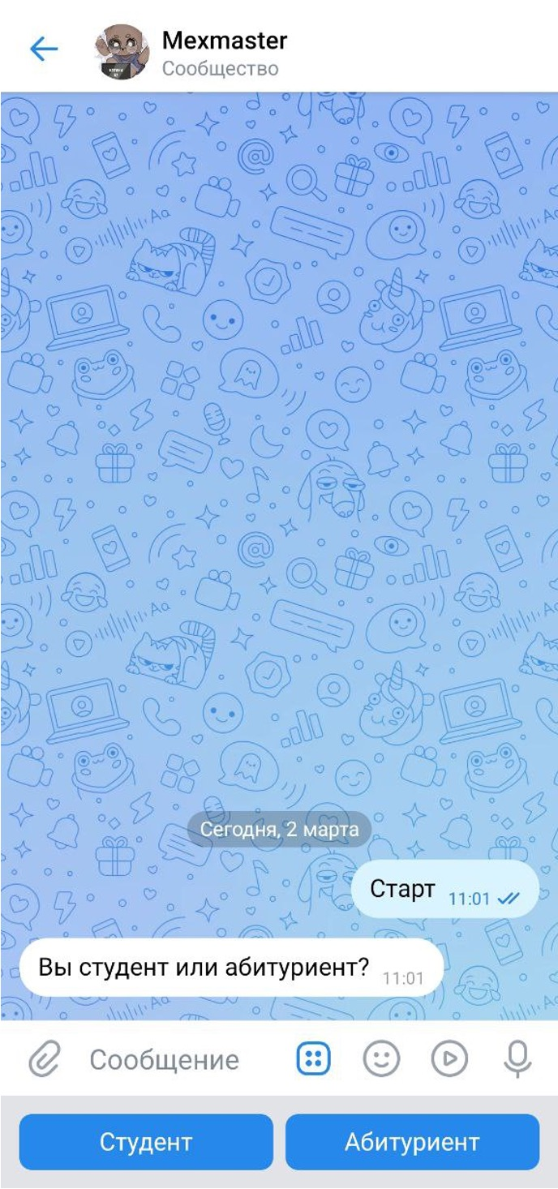
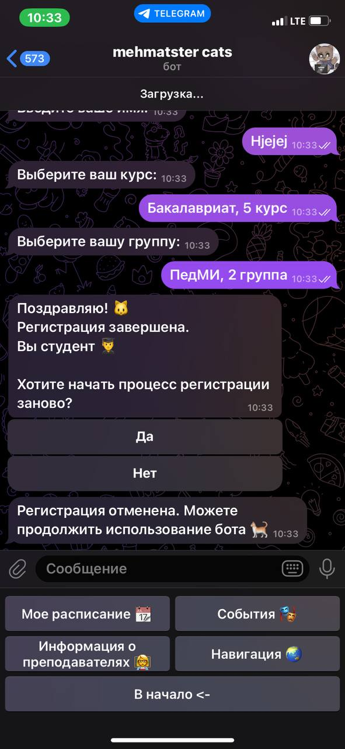
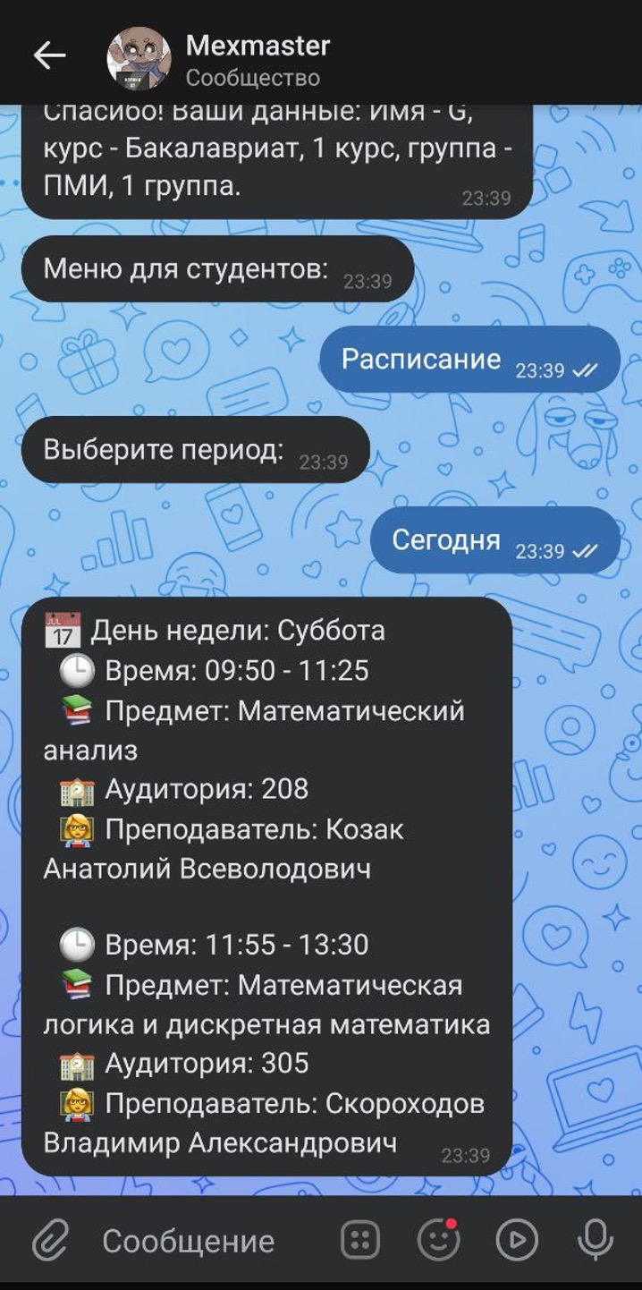
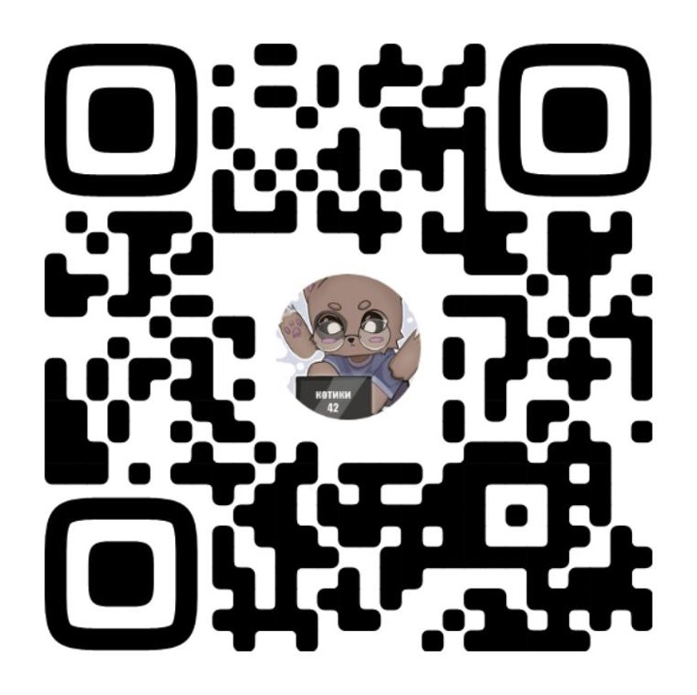

Slide 9

